Slide 1
水素の生成量を自動で 計測するシステムの開発
宮崎大学大学院工学研究科工学専攻
自動制御研究室 修士1年
大畑 貴弘
指導教員 穂高一条教授

Slide 2
目次
さいごにつくる

Slide 3
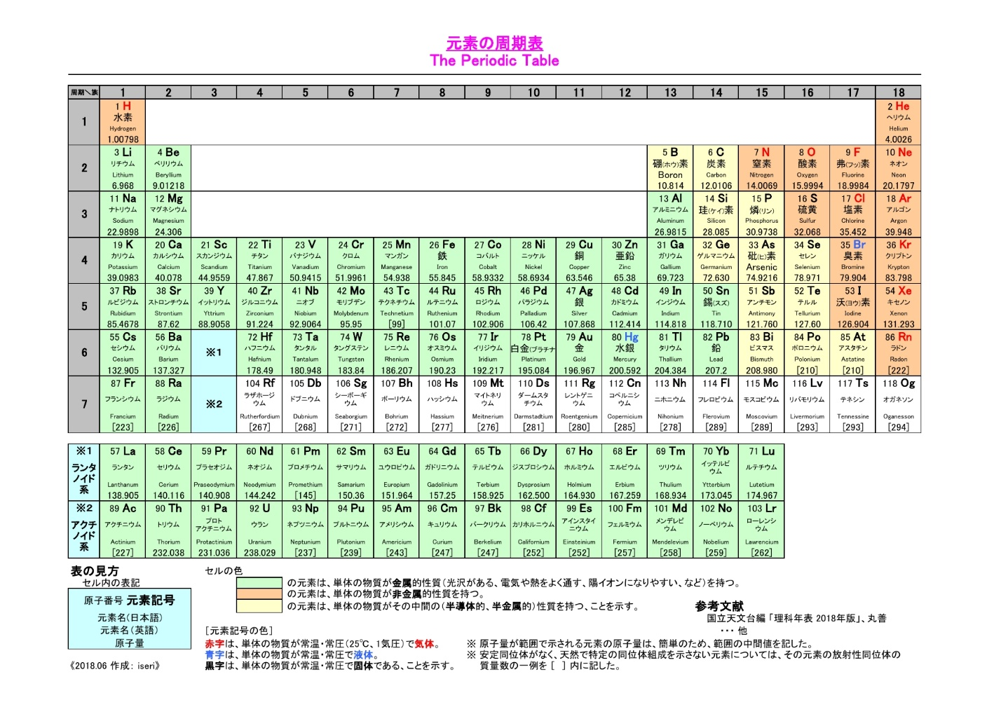
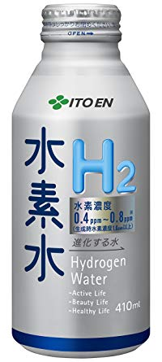
水素のイメージ

Slide 4
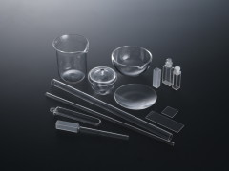
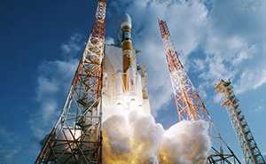
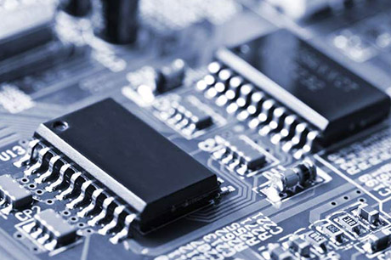
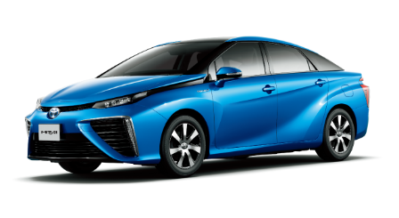
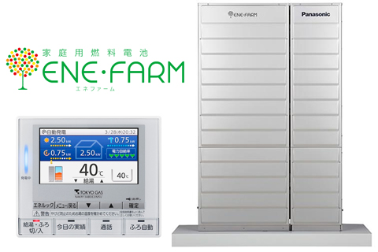
水素って何に使われてるの？
<http://rikagaku-lab.com/products/quartz-glass>
<http://www.jaxa.jp/index_j.html>
<http://www.hitachi.co.jp/>
石英ガラス
ロケットの燃料
半導体
近年は新しいエネルギー源として注目されている！
<https://toyota.jp/mirai/>
<www.livic.co.jp/service/エネファーム/>
燃料電池自動車（MIRAI）
エネファーム

Slide 5
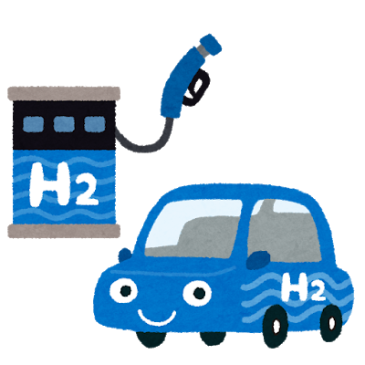
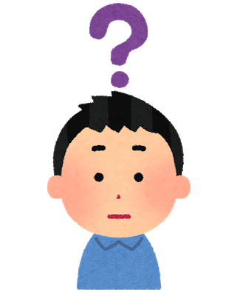

水素をエネルギー
にする・・・？？？

Slide 6
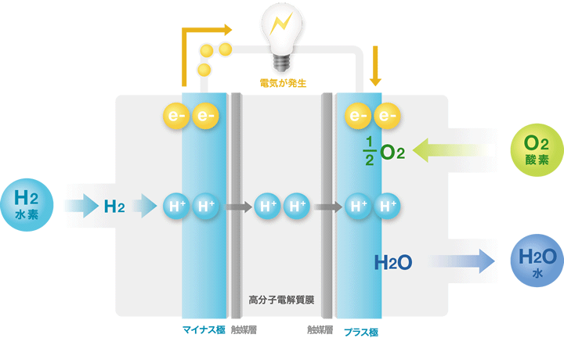
水素から電気エネルギーを得る方法
燃料電池（Fuel Cell)
① マイナス極で水素が水素イオンに変化
H₂ → 2H⁺ ＋ 2e⁻
② マイナス極で取り出された電子が
プラス極へ流れることで電気が発生
③ 電子を失った水素イオンは電解質層に
侵入しプラス極で酸素と結合して水
となる
2H⁺＋2e⁻＋1/2O₂→H₂O
②
①
③
<http://hydrogen-navi.jp/fcv/fuelcell.html>

Slide 7
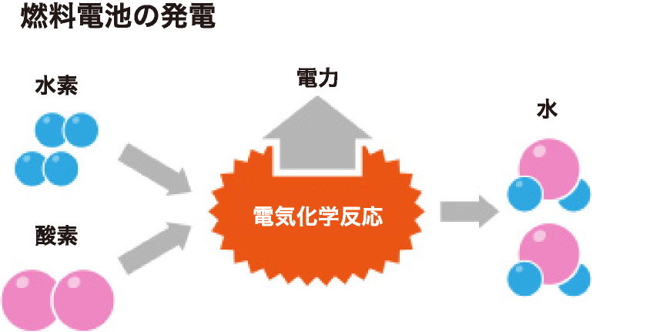
燃料電池の特徴
発電効率が良い
化学反応のエネルギーが直接電気に
変わるのでエネルギーロスが少ない
環境に優しい
発電時に有害な副産物を排出せず
水のみ生成する
安定供給が見込める
水素と酸素があれば発電可能
化石燃料やウランなどを使用しない
<https://Panasonic.biz/appliance/FC/about_fuelcells/detail.html>
水素を用意すれば使える！

Slide 8
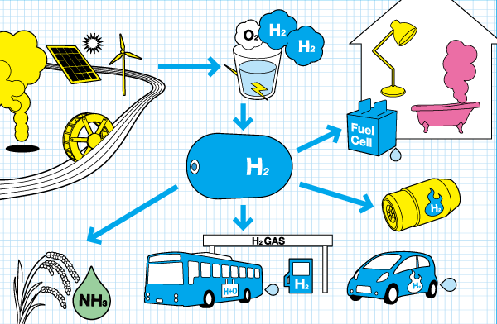
水素の生成方法
石油・天然ガスなどの化石燃料から取り出す
製鉄所や化学工場の副産物
水の電気分解
<https://ourworld.unu.edu/jp/renewable-hydrogen-key-to-a-new-civilization>

Slide 9
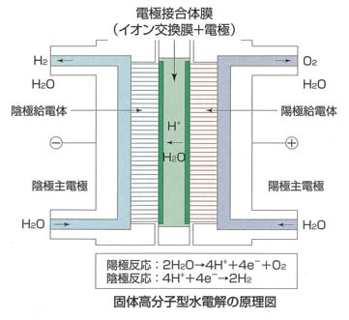
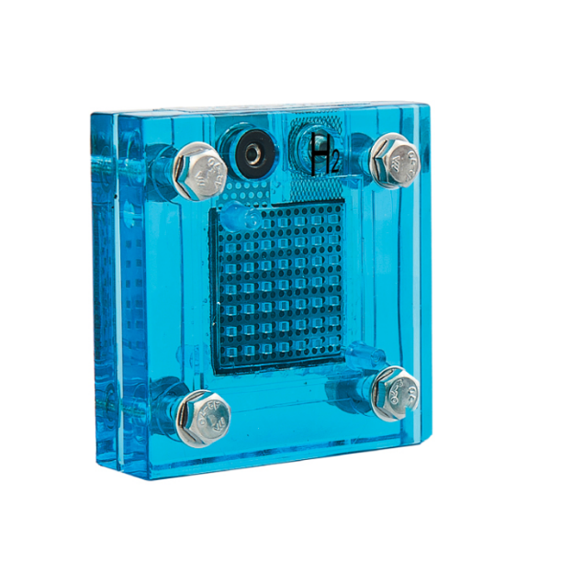
水の電気分解のしくみ
1分間で７mlの
水素を生成
実験で使用する水電解セル
<https://www.hitachizosen.co.jp/products/business/processor/sterilization/hydrospring.html>

Slide 10
研究の目的と目標
水の電気分解で水素を生成し，どれだけ水素が
生成されたかを計測したい！
長時間における生成・生成量の計測を
実現できるようにしたい！
水素の生成・生成量の計測を
自動で行うシステムの開発

Slide 11
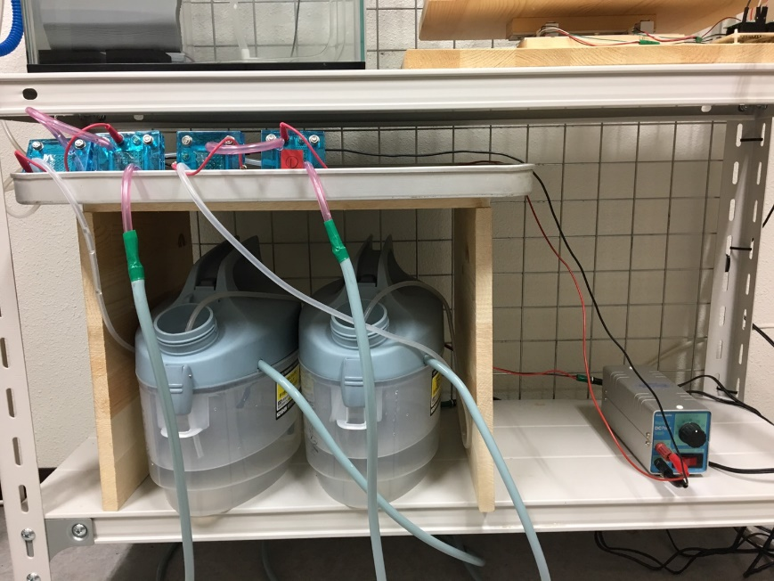
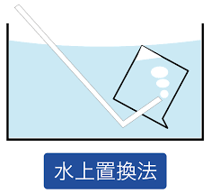
水電解セルによる水素の生成/収集
水素を常に生成したい！
ポンプで常に水電解セルに
水を供給し続けることで実現可能
生成した水素は
水上置換法によって収集

Slide 12
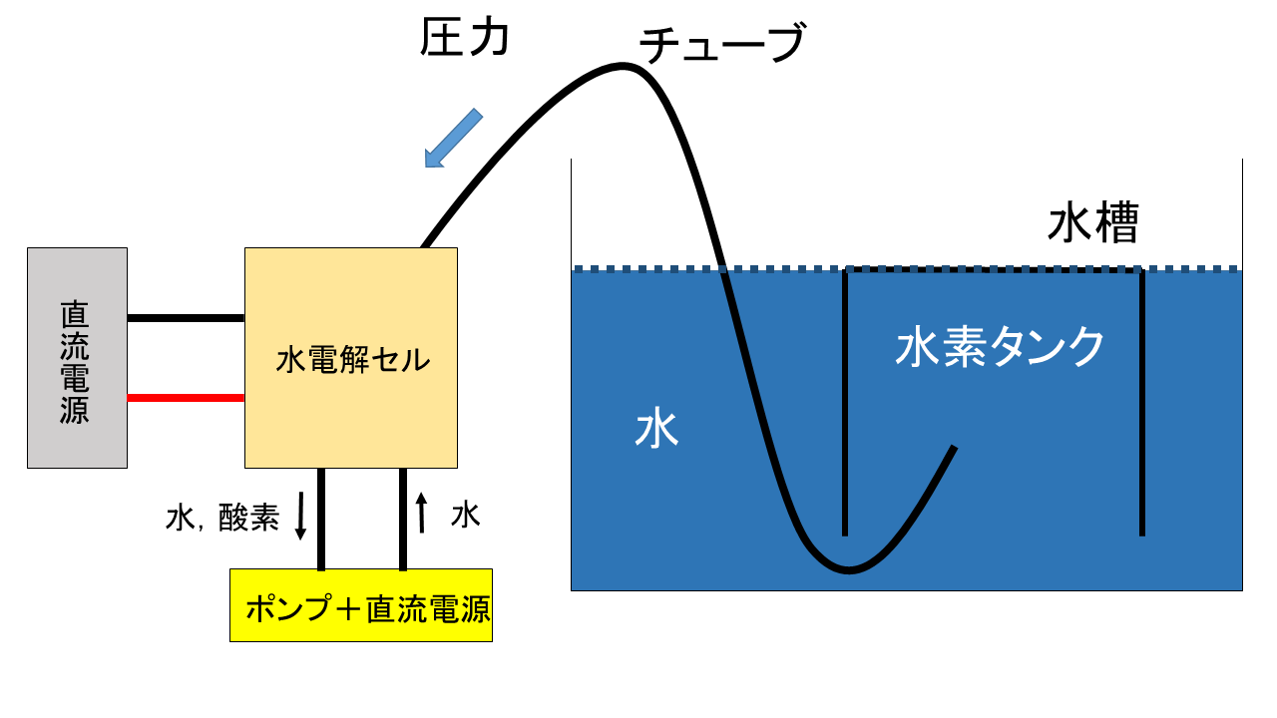
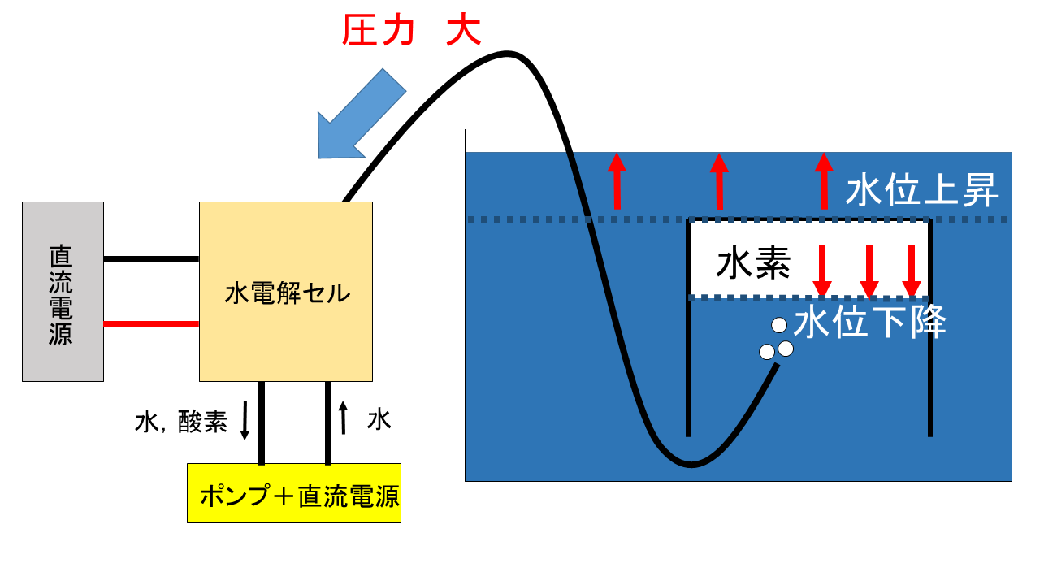
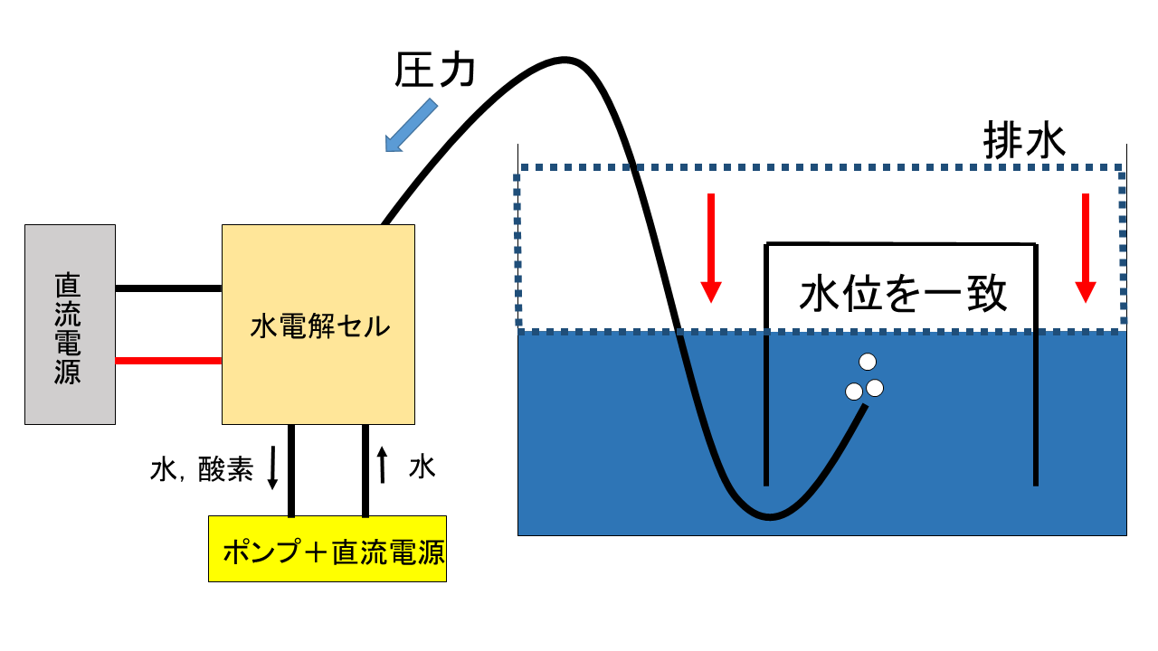
問題点
水電解セルに加わる圧力が一定の
状態で実験ができない
→水電解セルの故障につながる
原因
水素生成に伴って
水槽内の水位が上昇
解決策
水位を一致させるまで水を汲み出す
・水電解セルに加わる圧力を下げる
・汲み出した水の質量から生成した
水素の体積・モル数がわかる！

Slide 13


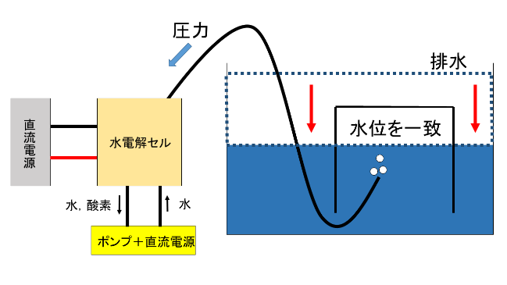
どうやって水位を一致させる？
目視で水位がそろうまで水を汲み出す
→長時間の作動に不向き
圧力）室内＜水素タンク
室内＝水素タンク
室内と水素タンク内の
圧力が等しくなるまで自動で水を汲み出す

Slide 14
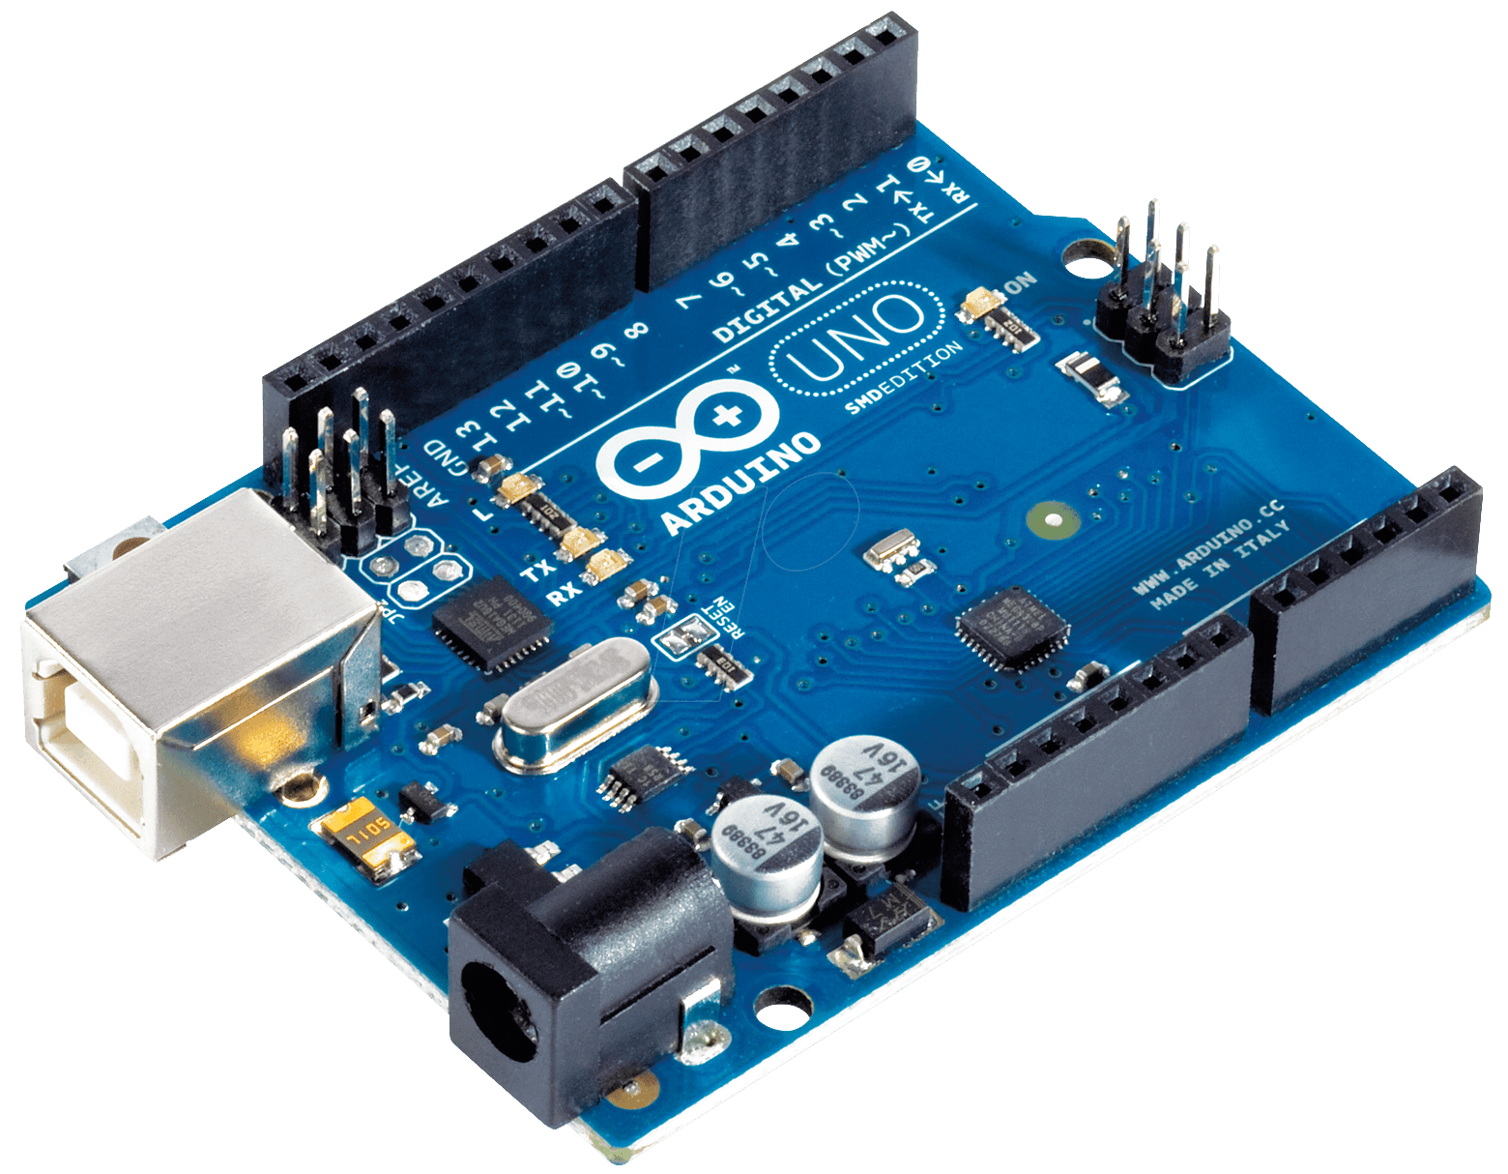
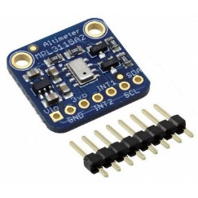
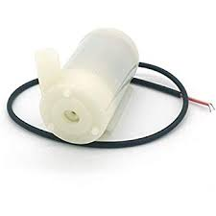
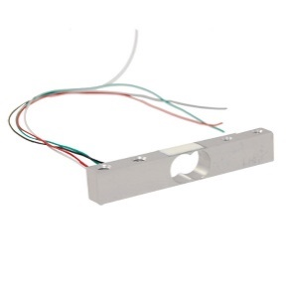
自動化を担う者たち
マイコン（Arduino）
書き込まれたプログラムを元に
計算や通信、電圧の入出力を行う
気圧センサ
水素タンク内と水素タンク外（部屋）の気圧を計測する
つなげる
モーターポンプ
水槽内の水を汲み出す
ロードセル
加わった力を電気信号に変換する

Slide 15
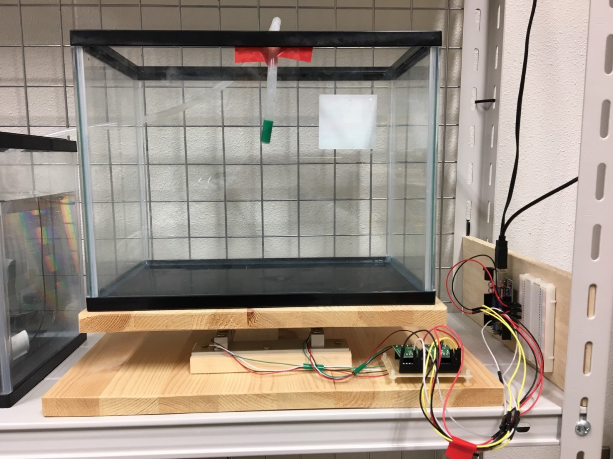
ロードセル
水素を集めている水槽から排出された水の重さを測定するため
工夫した点
重さに対する耐久性を上げるために
ロードセルを２つ用いた
水素を集めている水槽
水

Slide 16
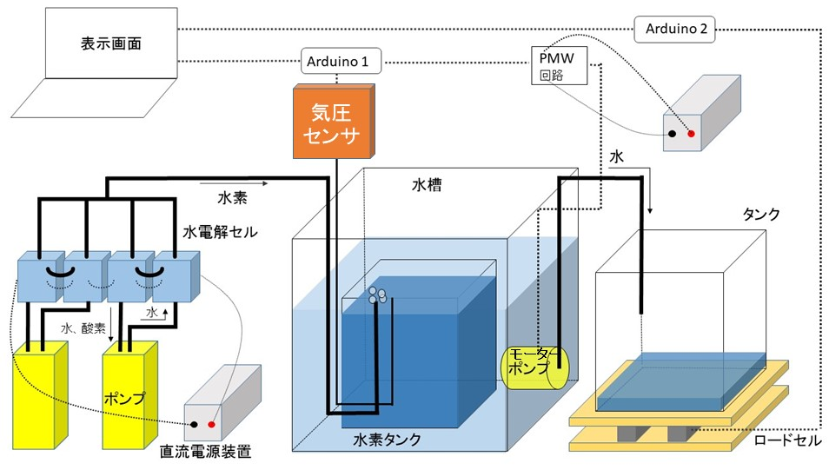
全体図
パソコン

Slide 17
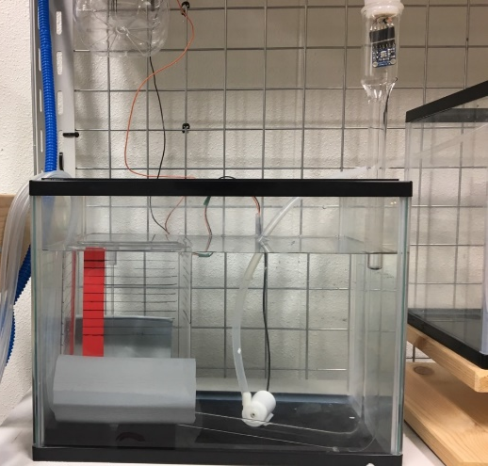
システムのフローチャート
水素タンク外圧 計測
水素生成
水素タンク内圧 計測
水素タンク内圧 計測
NO
NO
内圧 ＞ 外圧
内圧 ＞ 外圧
YES
モーターポンプで
水位調節
全体図

Slide 18
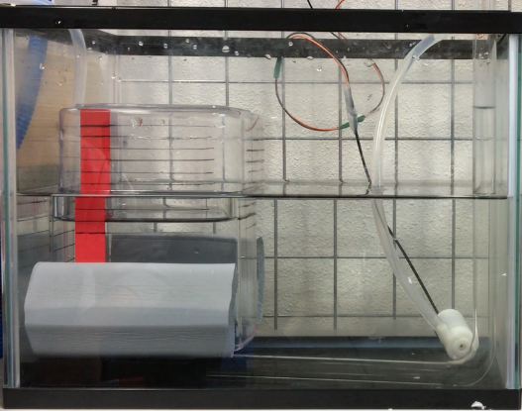
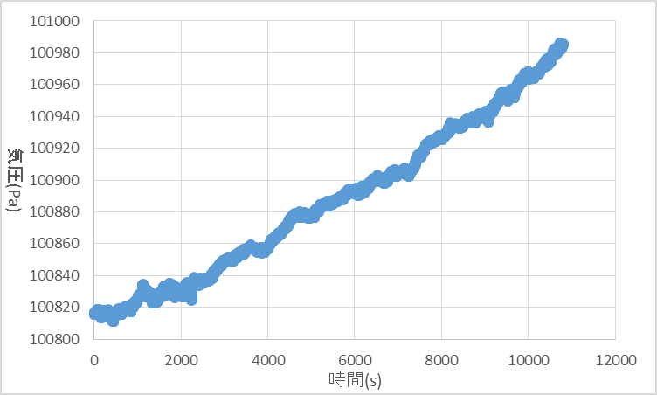
実験結果
3時間実験を続けると180Pa（約2cm）の水位のズレが生じる
水位が一致しなかった
原因
水素タンク外の気圧変化を
無視できない
水素タンク外の気圧変化が引き起こす
水位のズレを抑制したい！
気圧センサを２個用いて抑制する

Slide 19
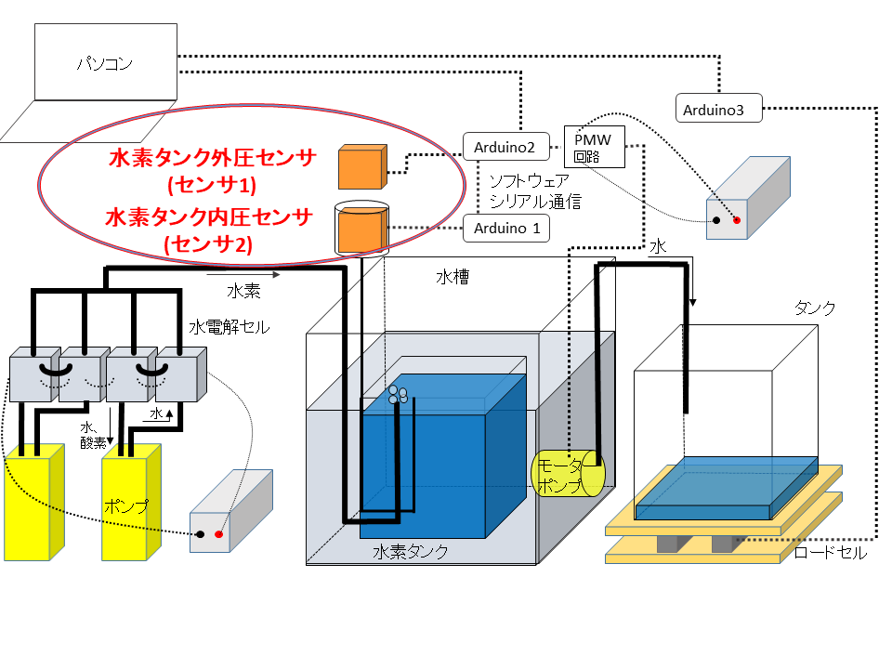
センサ２個の場合の全体図
２個のセンサで水素タンクの内外両方の気圧を同時に計測する
↓
水素タンク外圧の変化を
考慮しつつ、水位を調整する
Notes:
//3:30//
水素生成量計測装置において、このように水素タンク外圧センサをセンサ1、内圧センサをセンサ2と2個のセンサを用います。

Slide 20
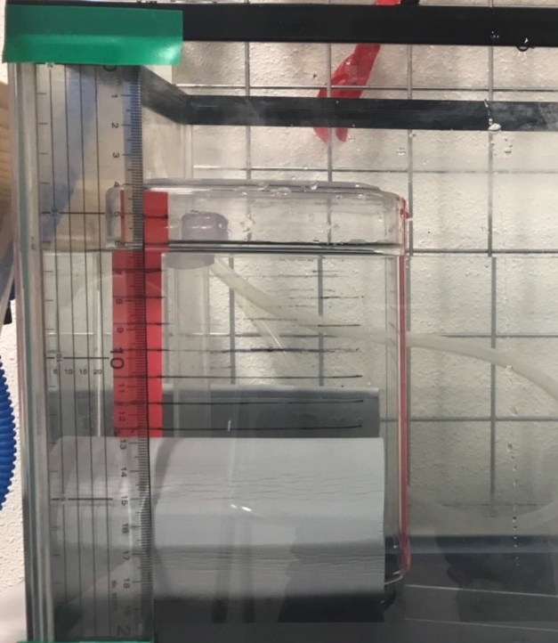
結果
気圧センサを2個組み込むことで精度が向上！
→長時間の作動を可能

Slide 21
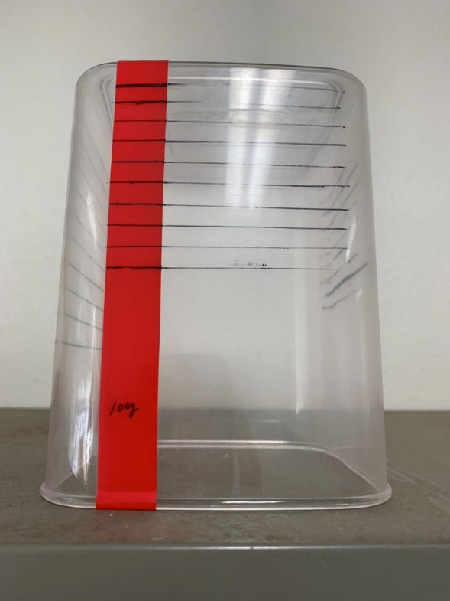
実験方法
ON-OFF制御
比例制御
比例積分制御
モータポンプの水を排出する量を制御する
上から三番目の線のところまで三回に分けて
手動で水素の代わりに空気を入れた
図2.タンク
Notes:
プログラムは大畑君のキャリブレーションを入れて行った

Slide 22

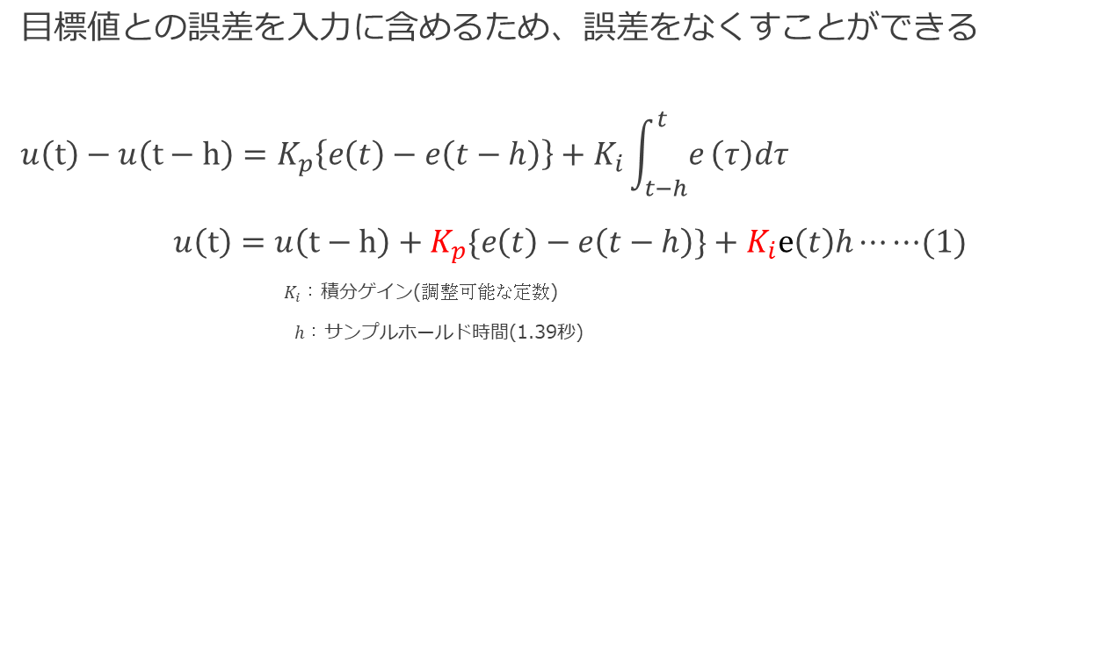
比例積分制御
目標値との誤差を入力に含めるため、誤差をなくすことができる
$$u\left(t\right)−u\left(t−h\right)=K_{p}\left\{e\left(t\right)−e\left(t−h\right)\right\}+K_{i}\int_{t−h}^{t}{e}\left(τ\right)dτ$$
$u\left(t\right)=u\left(t−h\right)+K_{p}\{e\left(t\right)−e\left(t−h\right)\}+K_{i}e\left(t\right)h⋯⋯$(1)
$K_{i}$：積分ゲイン(調整可能な定数)
$h$：サンプルホールド時間(1.39秒)
Notes:
この比例積分制御の式は連続時間の式なので途中途中の値しかわからない今回の実験では離散時間の式になおしてマイコンに計算させた。
マイコンの計算時間の短縮、メモリの節約のためこういう式に変形した

Slide 23
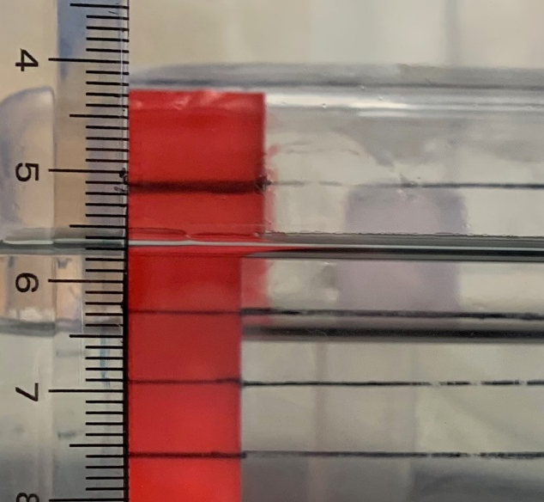
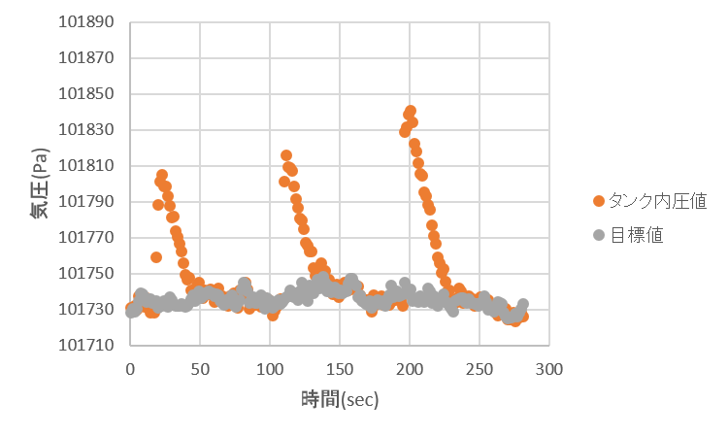
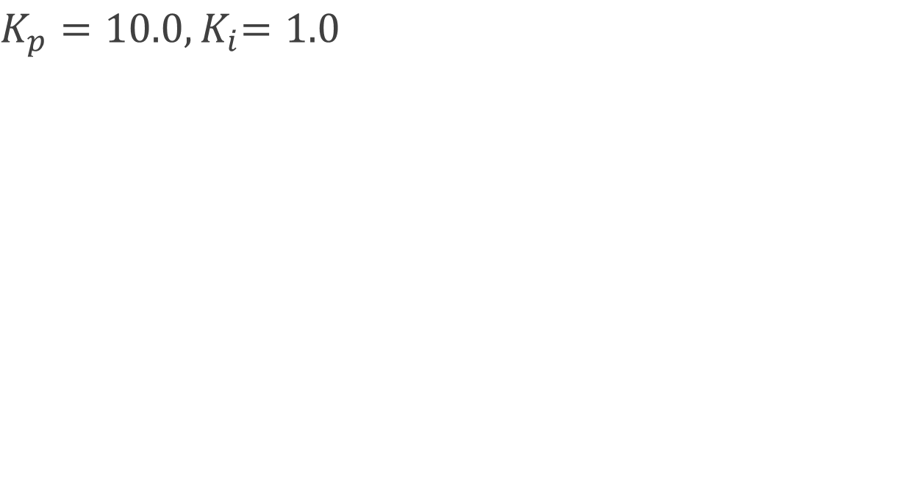
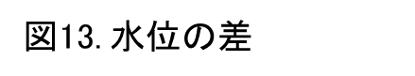
実験方法と結果 (比例積分制御)
$$K_{p}{=10.0,K}_{i}=1.0$$
外
タンク内圧値
目標値
内
図13. 水位の差
図14.タンク内圧と目標値の変化
目標値・・・事前実験から得られた外圧値に対して予想される内圧値
Notes:
水位の差を縮めようと積分ゲインを増やしてみたが、積分ゲイン20になったときに空気を入れていない状態で水が排出されたため移動平均を併用して実験を行った。

Slide 24
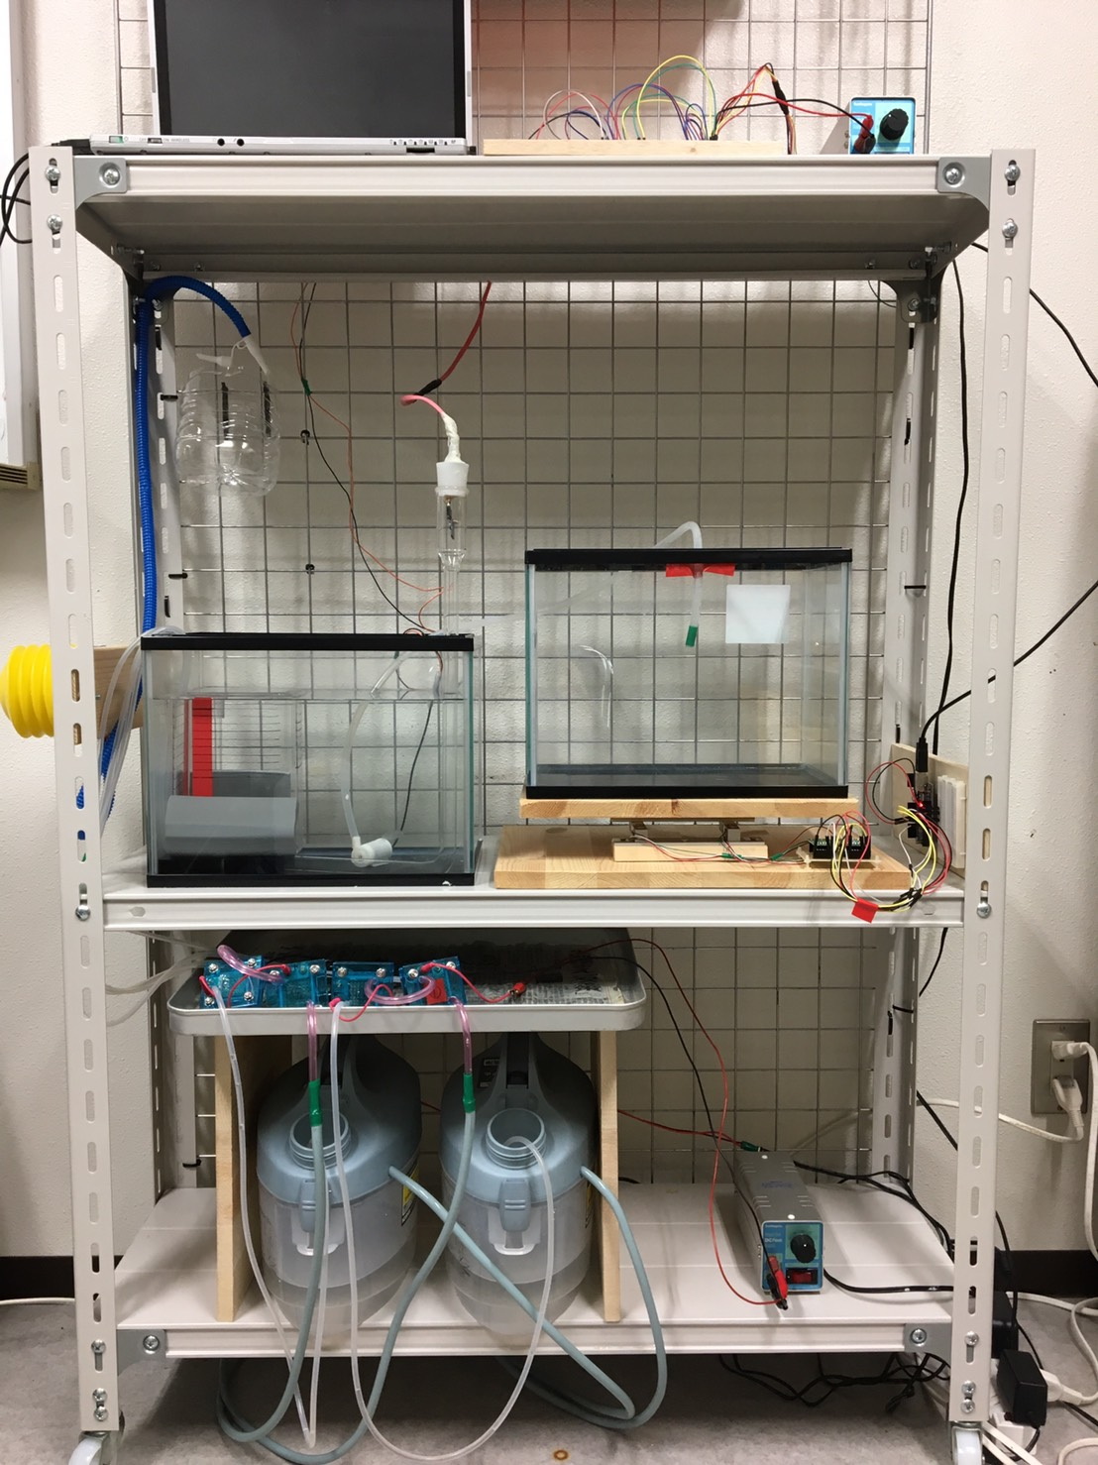
生成した水素を水上置換法で収集
気圧センサで水素タンク内圧と外圧を計測
モーターポンプによって
排水, 水位を調節
ロードセルで水の質量を計測
ポンプで水電解セルに水を供給し、電気分解によって水素を生成

Slide 25
まとめ
気圧センサを用いた水素の収集・生成量をモル数と
して計測するシステムを開発できた！
これらのシステムをマイコンを用いて自動化した
本研究の目標を達成できた！

Slide 26
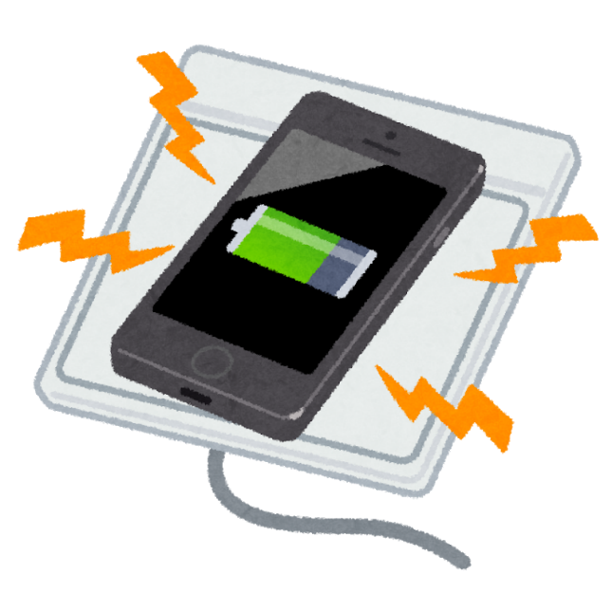
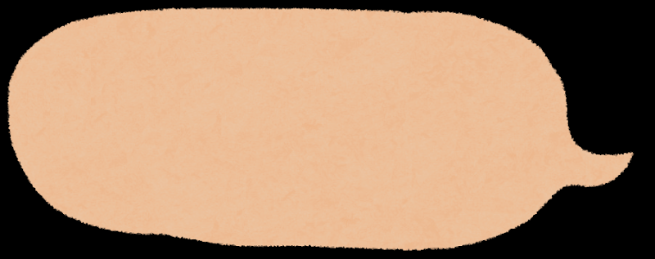

ワイヤレス給電
最終目標
受電側と送電側の距離があっても充電できるようにしたい
(スマホ)
(充電器)
効率を上げるには電源の周波数設定が重要
↓
最適な周波数を見つけたい
↓
手動で周波数を変更するのは大変…
プログラムを用いて自動化しよう！

Slide 27
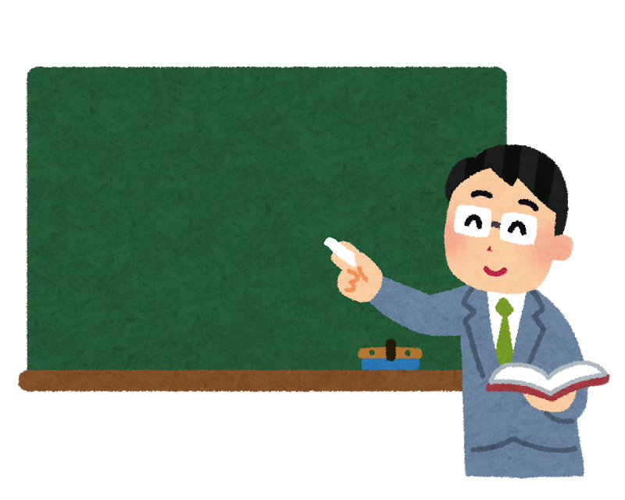
１年生の皆さんへ
・プログラミング
・制御
・電子・電気回路
・化学
etc.
今はどこで必要になる知識なのかわからなくても後々わかります！！
研究室配属の希望は成績が関係してきます。
いずれ自分が行きたい研究室にいけるようにテストは頑張りましょう！！

Slide 28
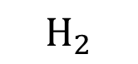
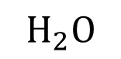
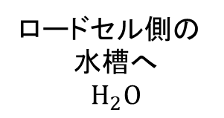
水面が一致しない原因
外圧センサ
直流電源
PC
マイコン二台
内圧センサ
ロードセル$側の$
$$水槽へ$$
$$H_{2}\text{O}$$
$$H_{2}$$
モータ
ドライバ
$$H_{2}\text{O}$$
ポンプ

